Slide 1
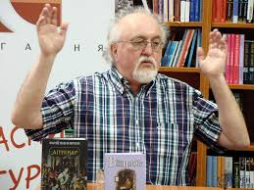
Талановитий філолог, редактор, перекладач, журналіст
ВОЛОДИМИР ВИННИЧУК

Slide 2
ПРИГАДАЙМО
Коли і де народився Юрій Винничук?
Режисером якого театру письменник працював у Львові?
Який улюблений творчий метод Ю.Винничука?
Редактором відділу якої газети працював письменник?
Яку нагороду отримав Ю.Винничук у 2003 році?
Твір “Місце для дракона” за жанром…

Slide 4
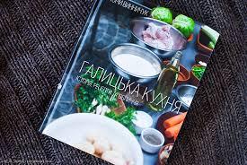

Slide 5
Тема: Роздуми про добро і зло, вірність і зраду, доцільність самопожертви у повісті Ю.Винничука “Місце для дракона”

Slide 6
Мета: завершити роботу над ідейно-художнім змістом повісті, охарактеризувати образи твору; розвивати мислення, усне мовлення, навички виразного читання; виховувати порядність, моральні чесноти

Slide 8
ТЕОРІЯ ЛІТЕРАТУРИ
Повість – епічний жанр середнього розміру, що займає проміжне місце між романом і оповіданням
Повість-казка – або казкова повість вирізняється тим, що в ній, як і в казці багато вигадки та фантазії, але герої діють протягом тривалого часу
Магічний реалізм – це реалізм, у якому органічно поєднуються елементи реального та фантастичного

Slide 9
ПРОБЛЕМНЕ ЗАПИТАННЯ
ХТО Ж НАСПРАВДІ У ТВОРІ Є ДРАКОНОМ, А ХТО ЛЮДИНОЮ?

Slide 10
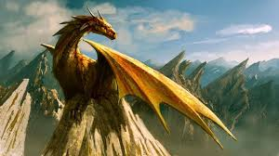
Давня Греція
“Драконівські закони писані не чорнилом, а кров’ю”
(Звід законів, уведений правитилем Драконтом, що передбачав за провини смертну кару)

Slide 11
ПОМІРКУЙМО
Що спільного між Давньою Грецією, Люботином і сучасним життям?

Slide 12
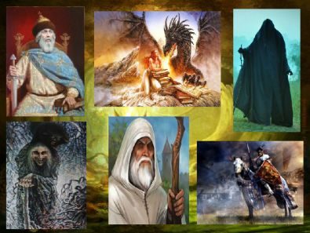

Slide 13
ПРИГАДАЙМО І ПОМІРКУЙМО
Від кого Грицько дізнався про своє природне призначення?
Чого навчав дракона пустельник?
Хто у творі уособлює добро і вірність, а хто зло і зраду? Відповідь аргументуйте.
Хто із героїв викликав у вас симпатію і чому?

Slide 14
ЗРОБІМО ВИСНОВКИ
Чи усвідомив , на вашу думку, князь усю ганебність свого вчику

Slide 15
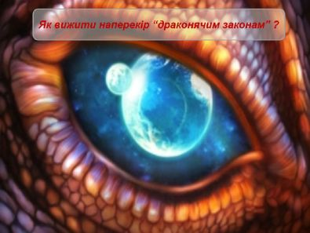

Slide 16
ПРОБЛЕМНЕ ЗАПИТАННЯ
ХТО Ж НАСПРАВДІ У ТВОРІ Є ДРАКОНОМ, А ХТО ЛЮДИНОЮ?

Slide 17
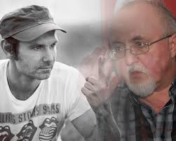
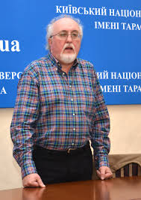
БУДЬМО ЛЮДЬМИ!!!

Slide 18
ДОМАШНЄ ЗАВДАННЯ
Написати невеликий твір-міркування
“Дракон Грицько вчить бути ЛЮДИНОЮ”

